Slide 1
Муниципальное бюджетное дошкольное
образовательное учреждение детский сад с. Чемодановка
Проект
“ Логопедическая гостиная”
Подготовила: учитель-логопед Холзинева М.В.

Slide 2
Цель проекта: коррекция и активизация речи у дошкольников в процессе творческой деятельности, пропаганда логопедических знаний.
Задачи проекта: способствовать познавательно- речевой активности детей; формировать практические умения и навыки у детей правильной речи; развивать артикуляционную и мелкую моторику, речевое дыхание; вовлекать родителей в коррекционно- развивающий процесс.
Срок реализации: 1 неделя
Участники проекта: дети подготовительных групп, родители.

Slide 3
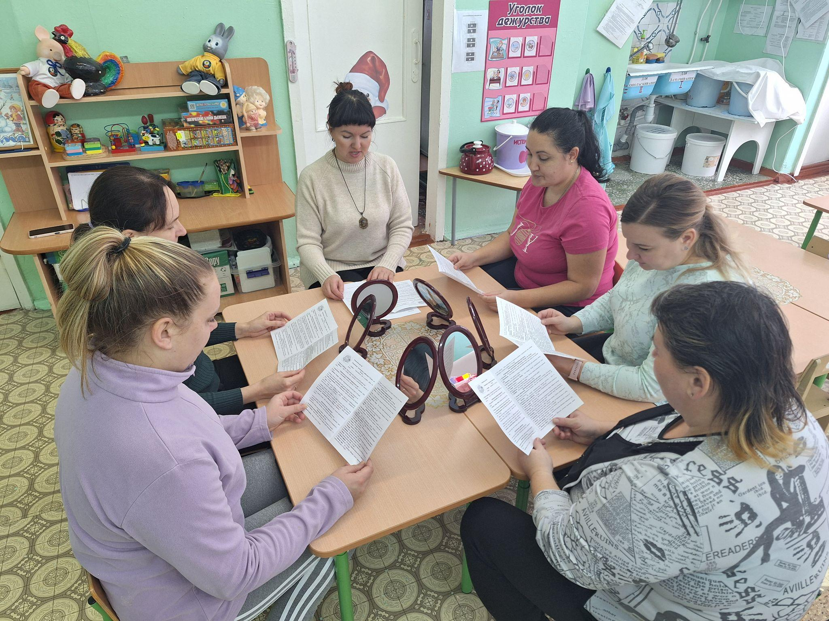
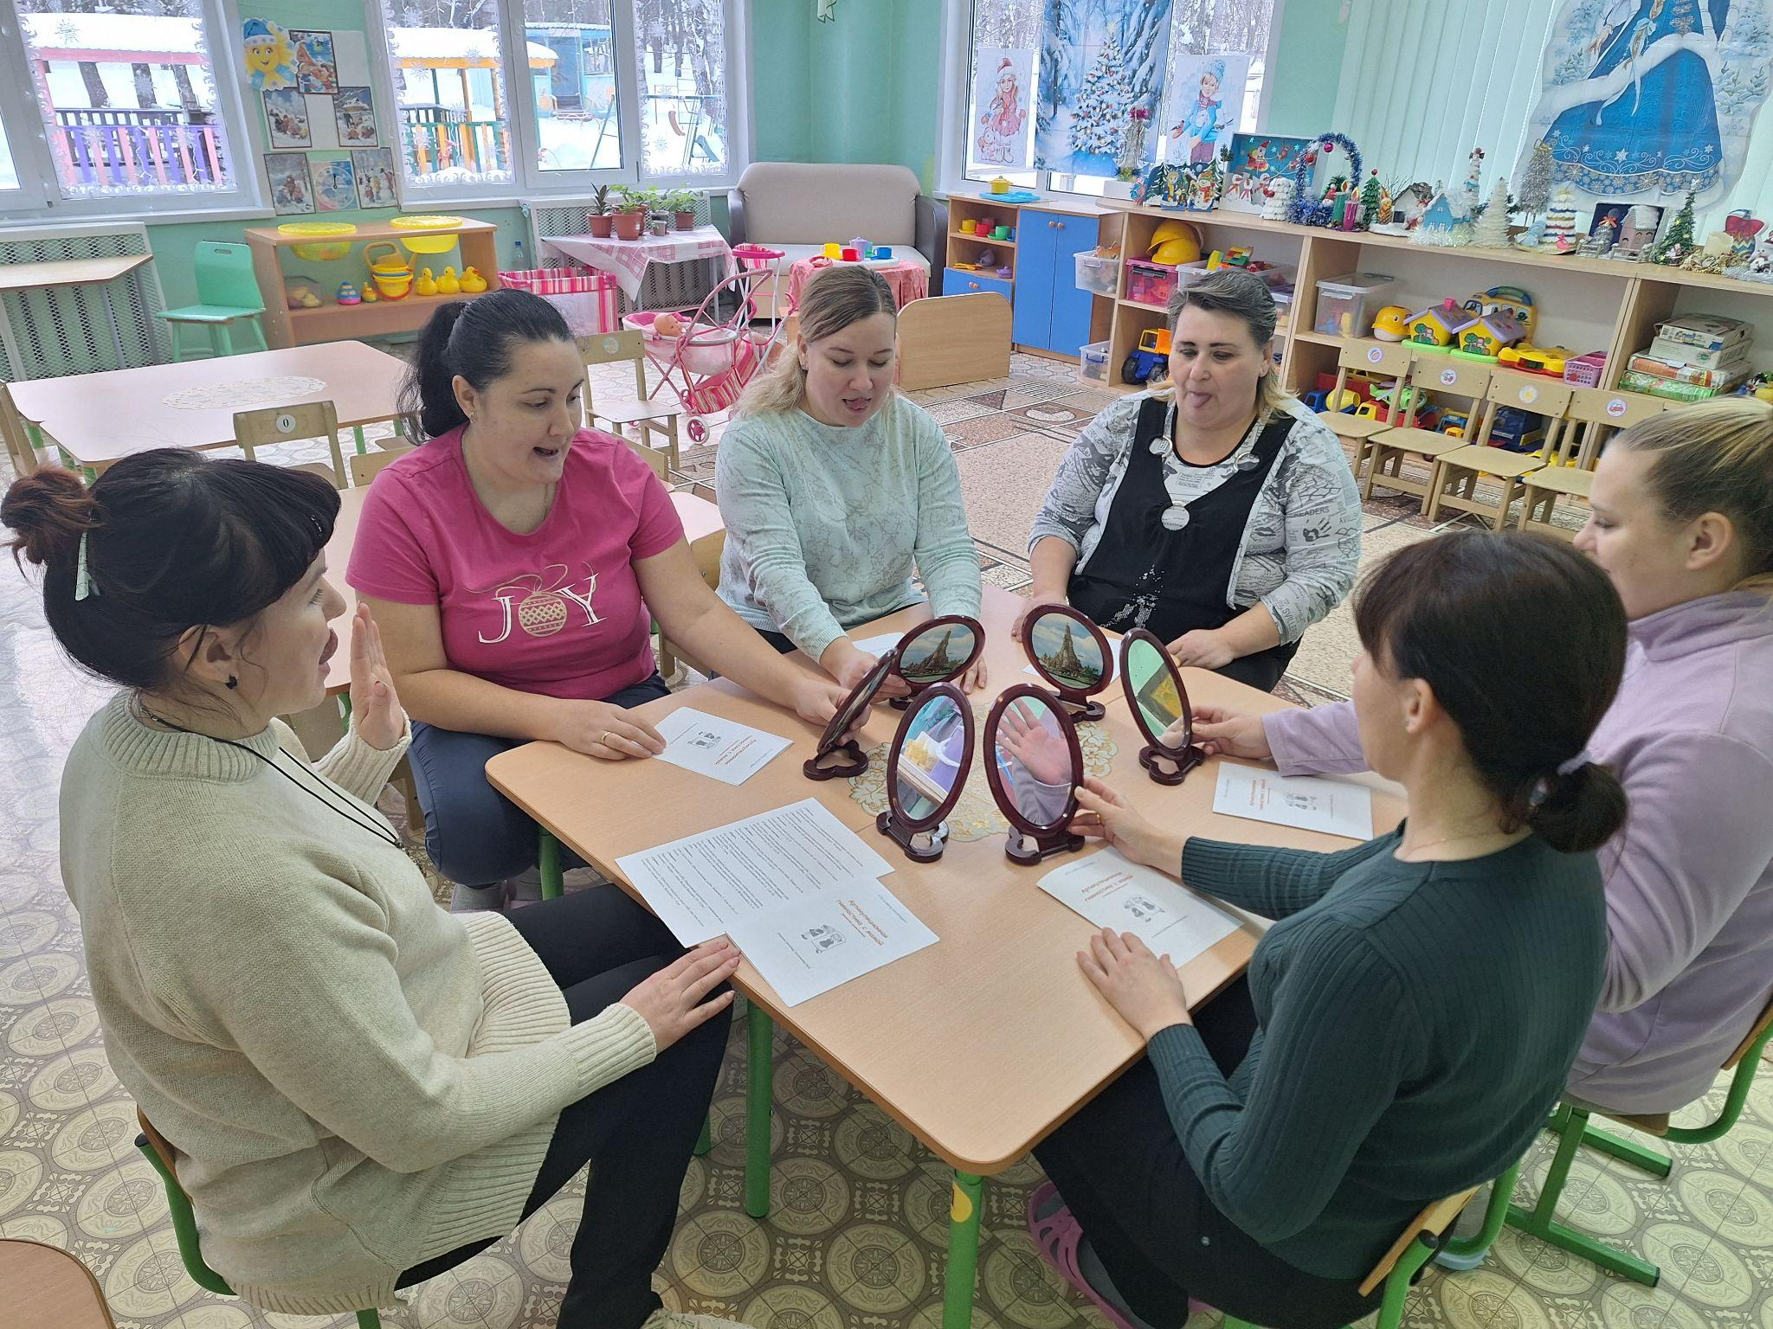
Мастер-класс для родителей “Сказка о Весёлом язычке”

Slide 4
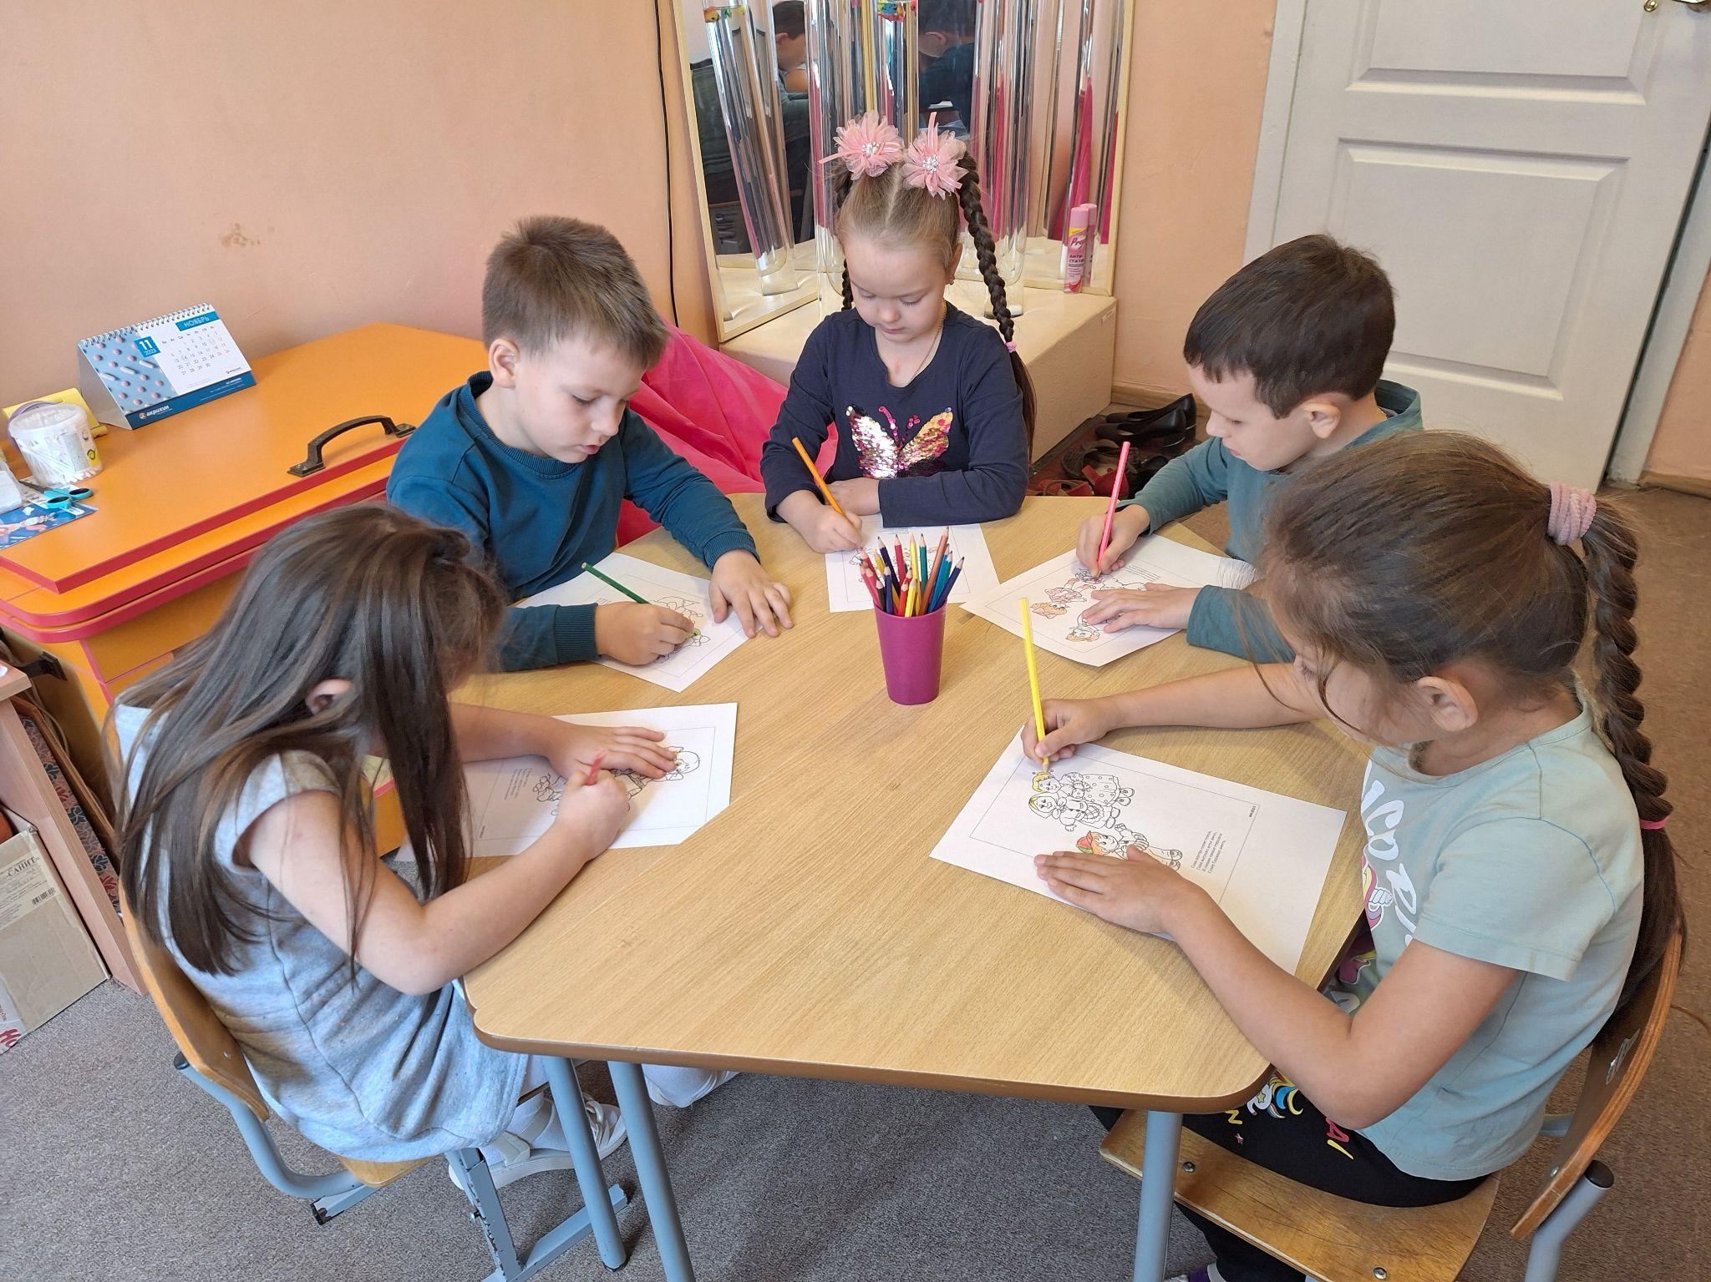
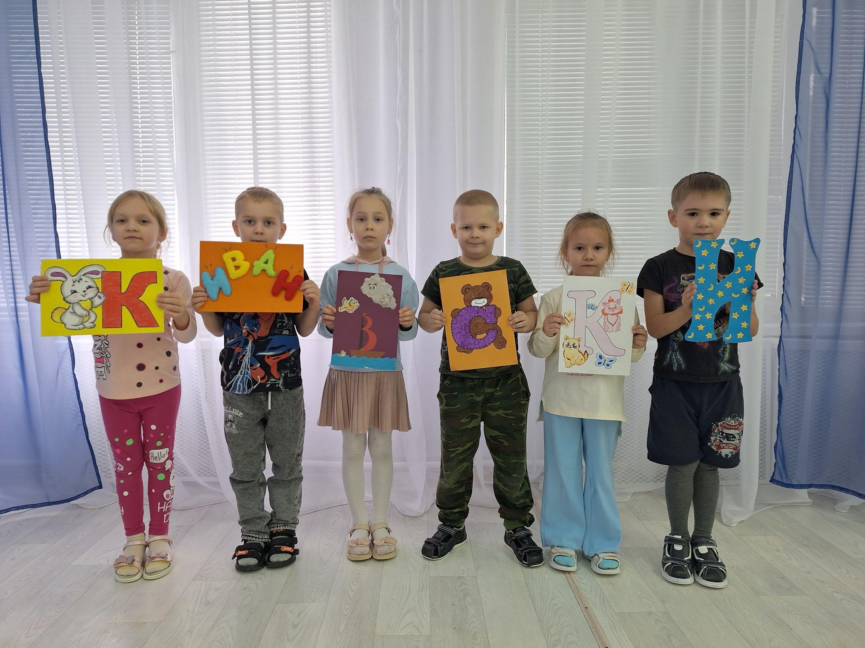
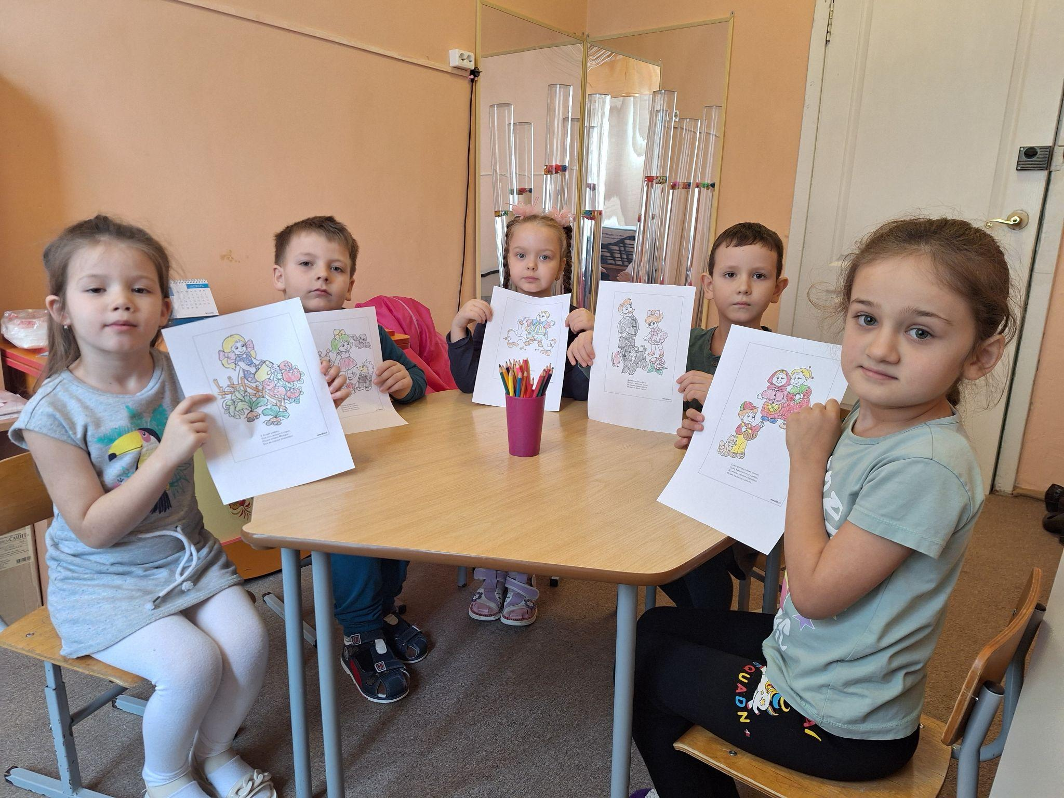
Весёлые скороговорки в картинках
Поделки“Первая буква моего имени”

Slide 5
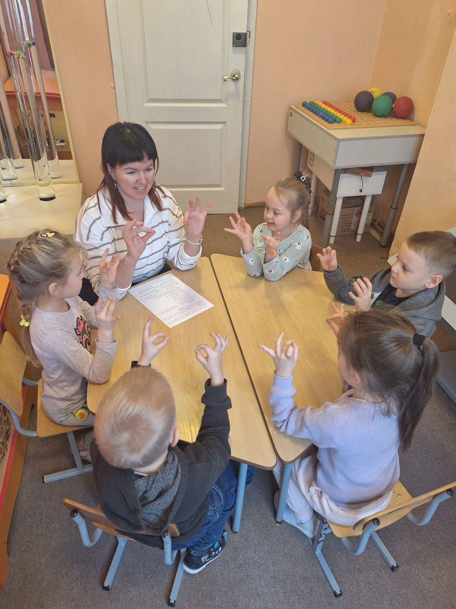
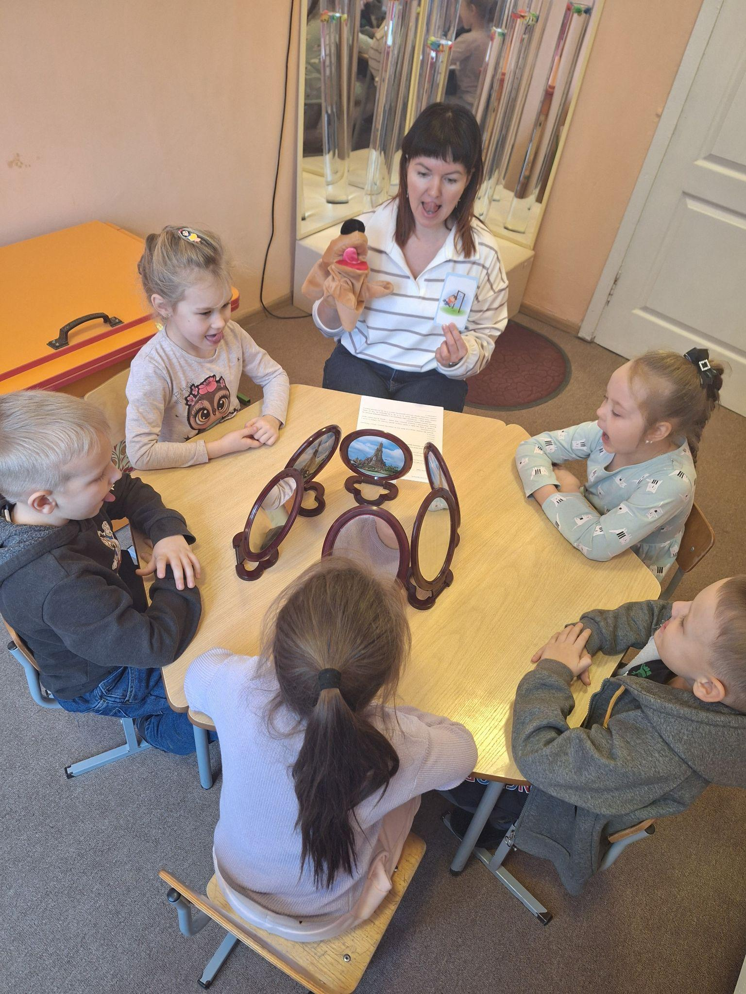
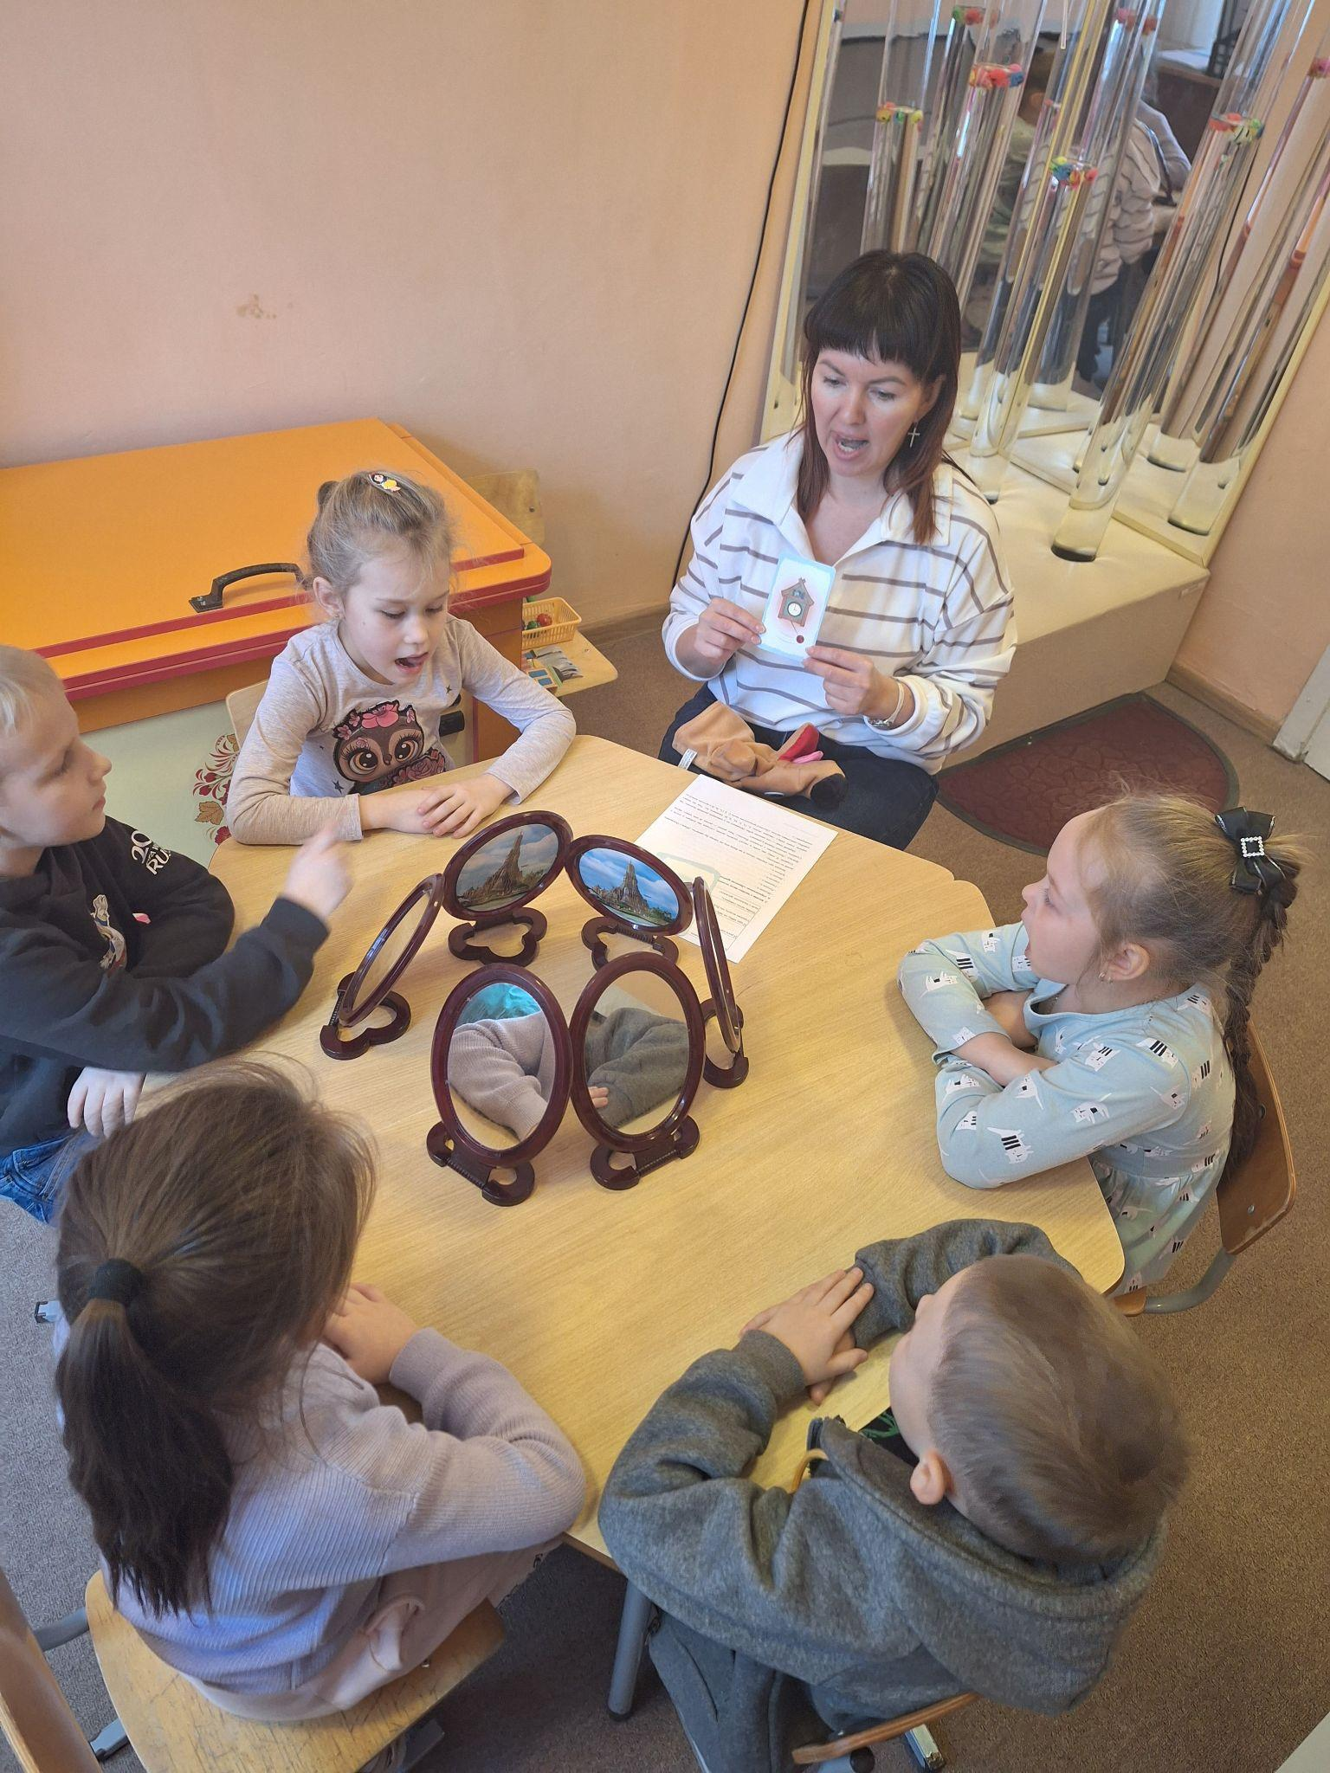
Подгрупповое занятие на тему: “В гости к Весёлому язычку”

Slide 6
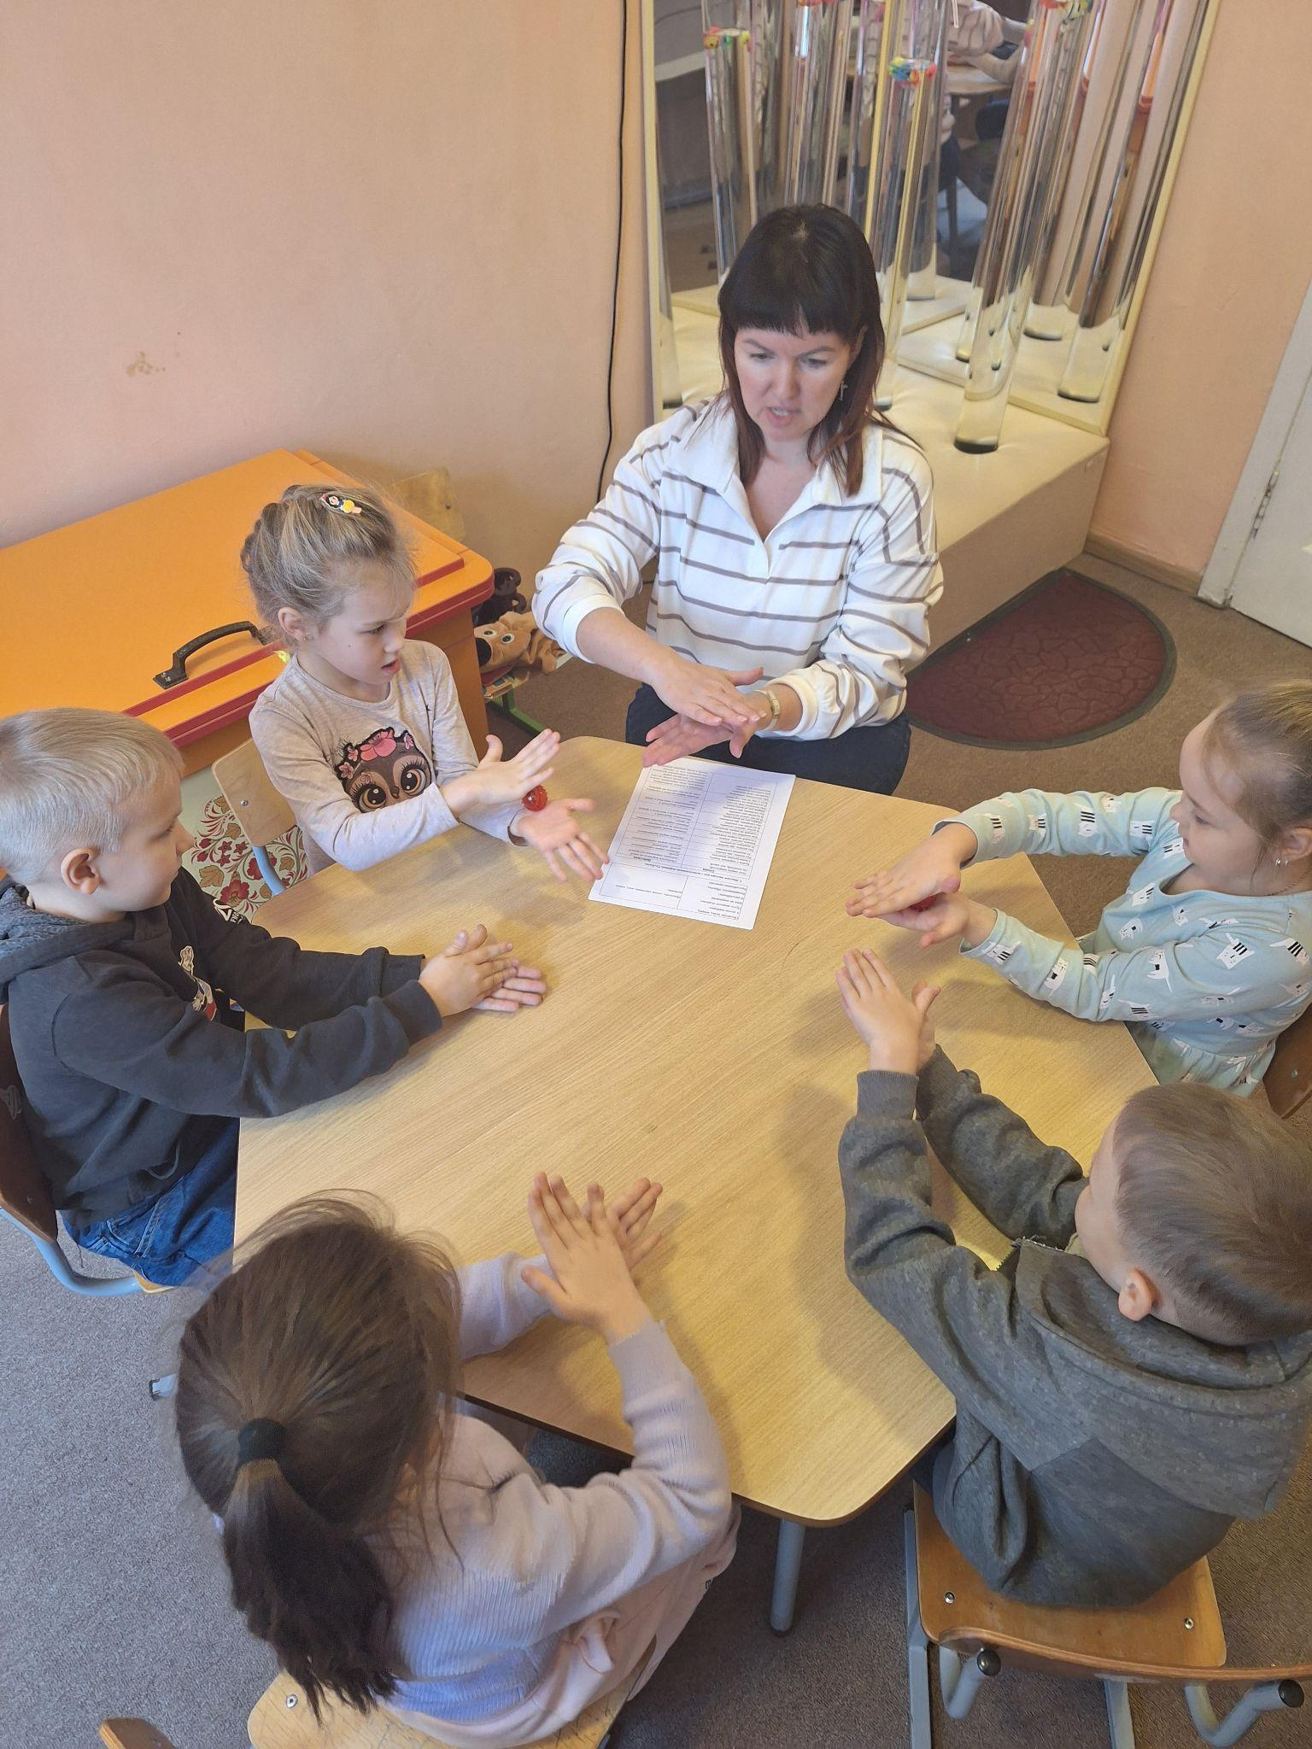
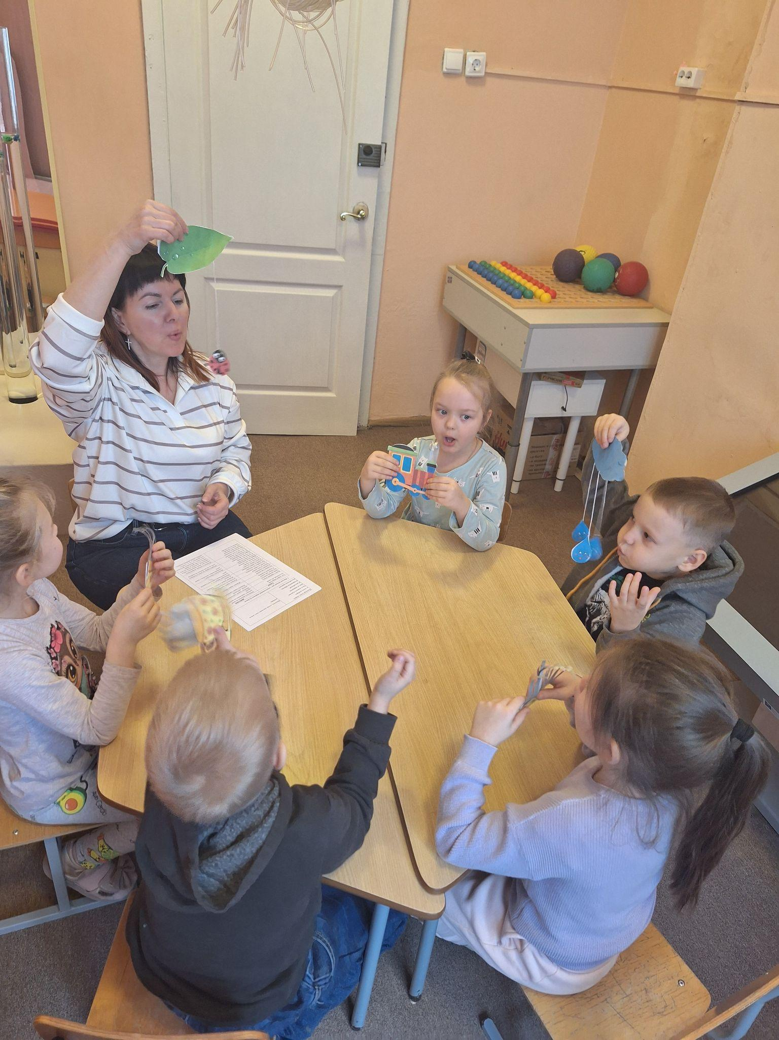
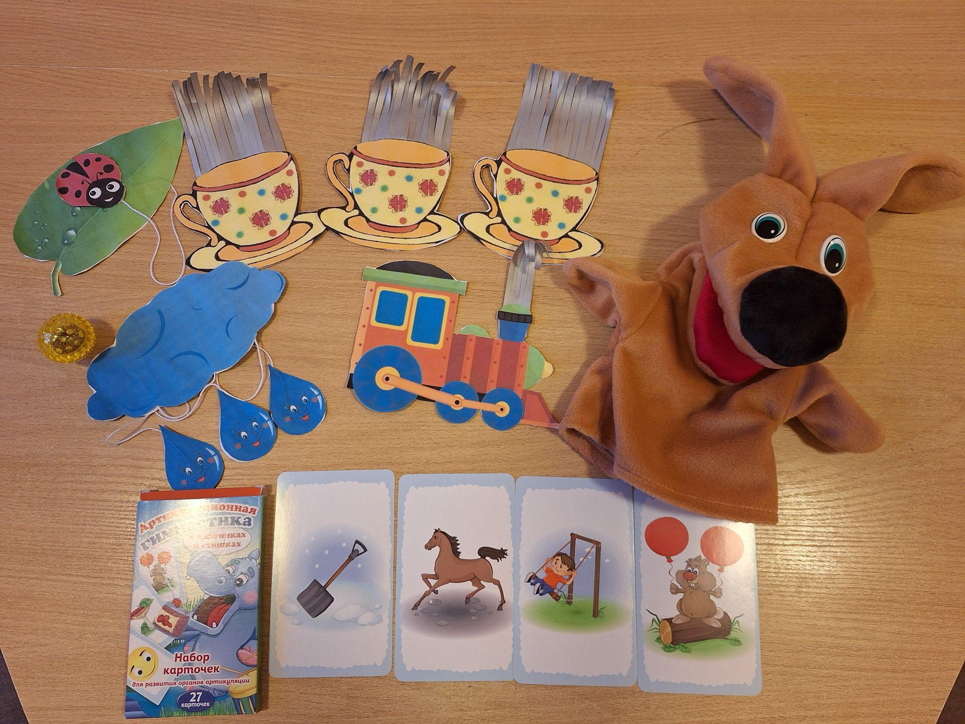

Slide 7
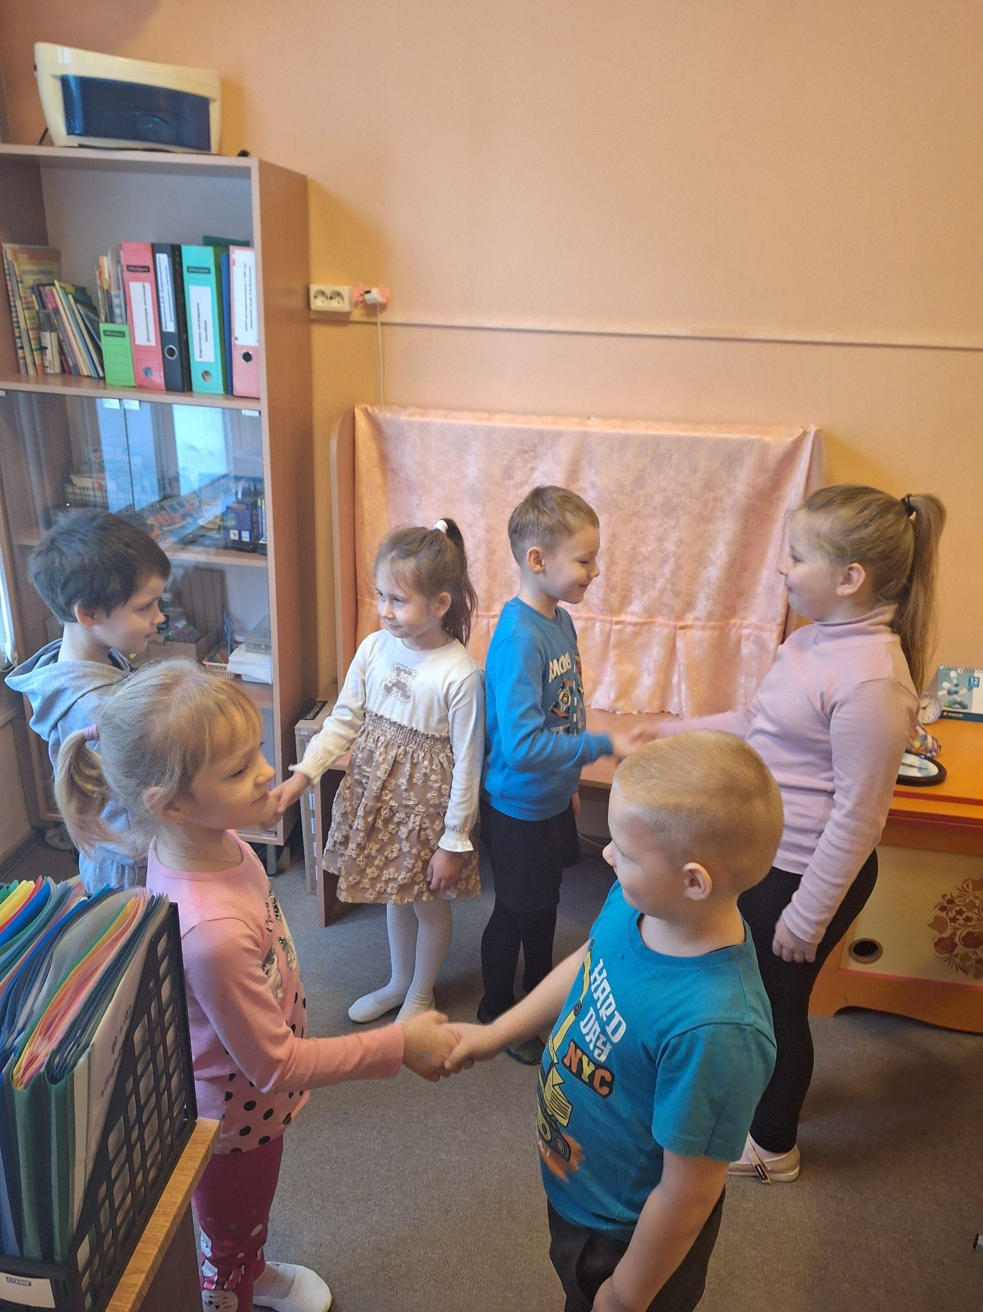
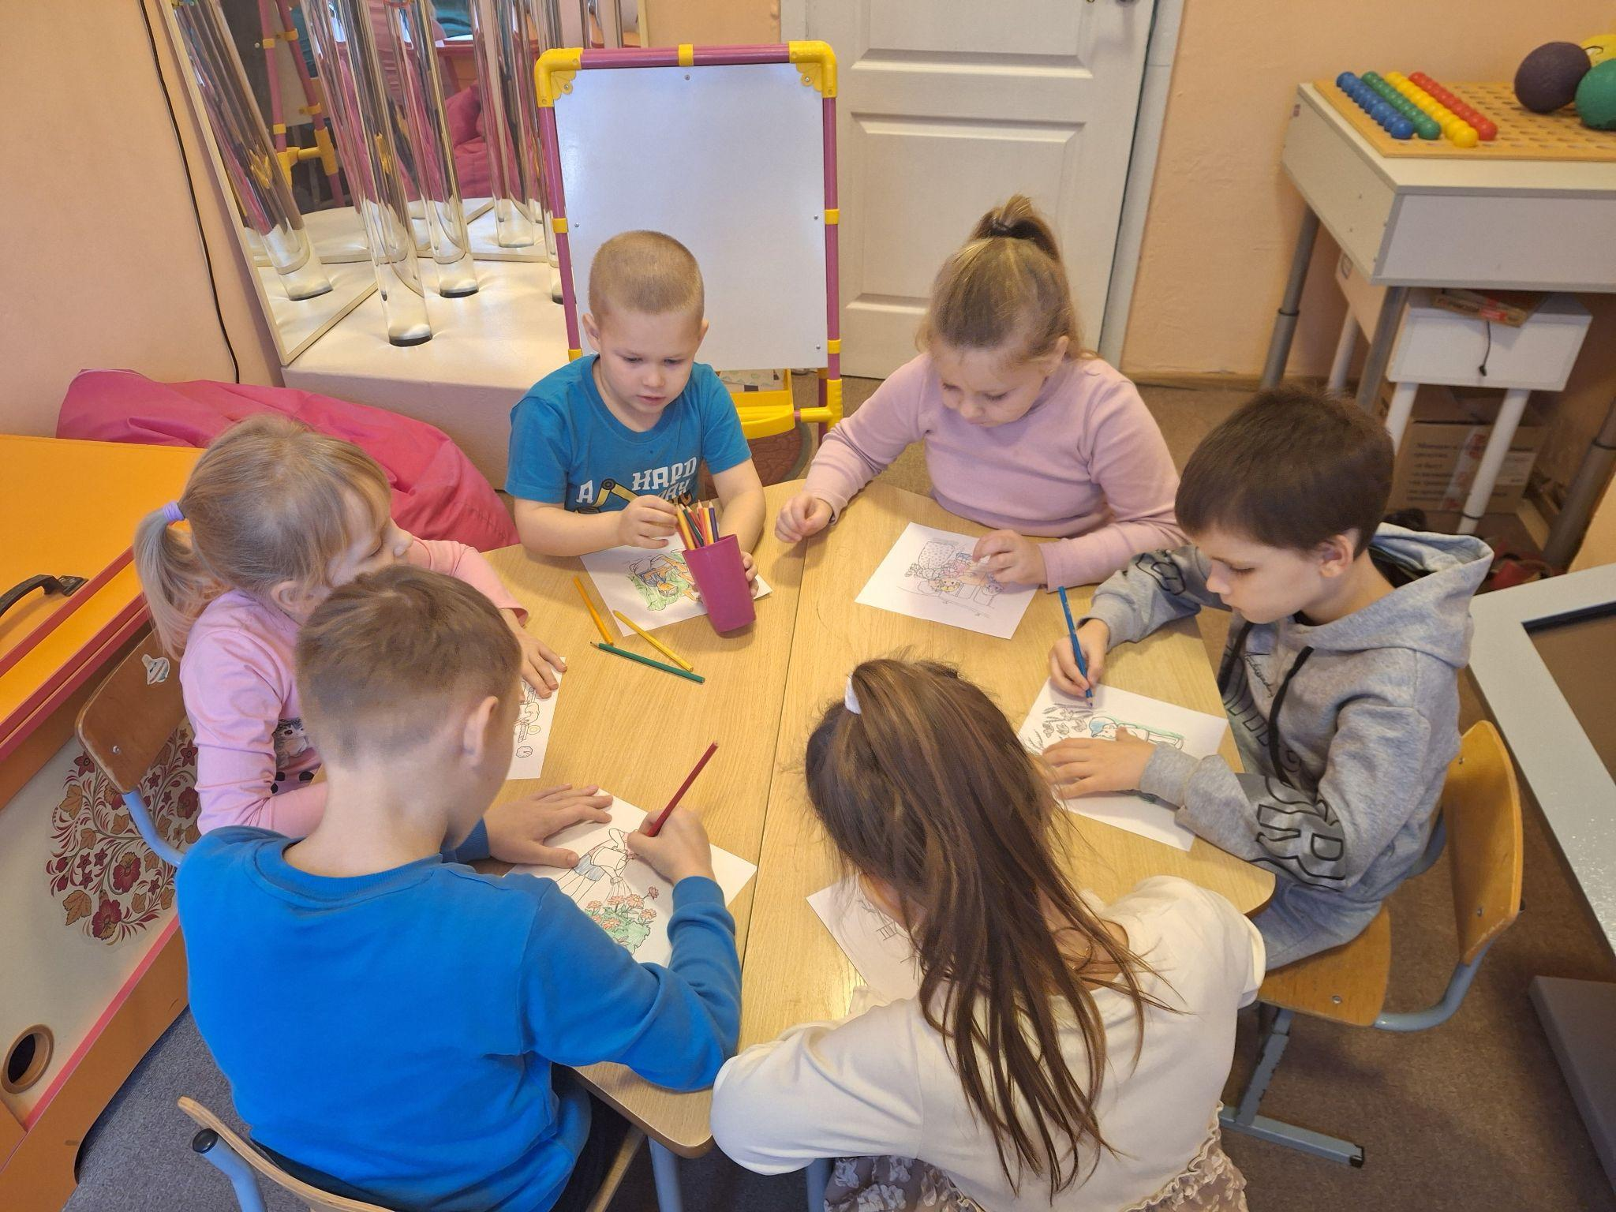
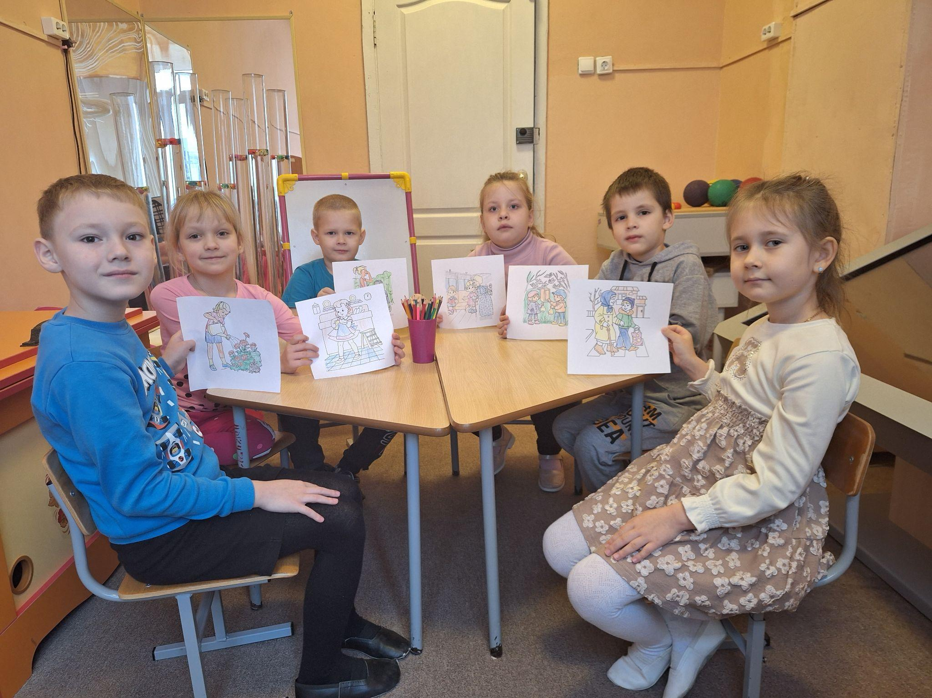
Подгрупповое занятие: “Вежливые слова”

Slide 8
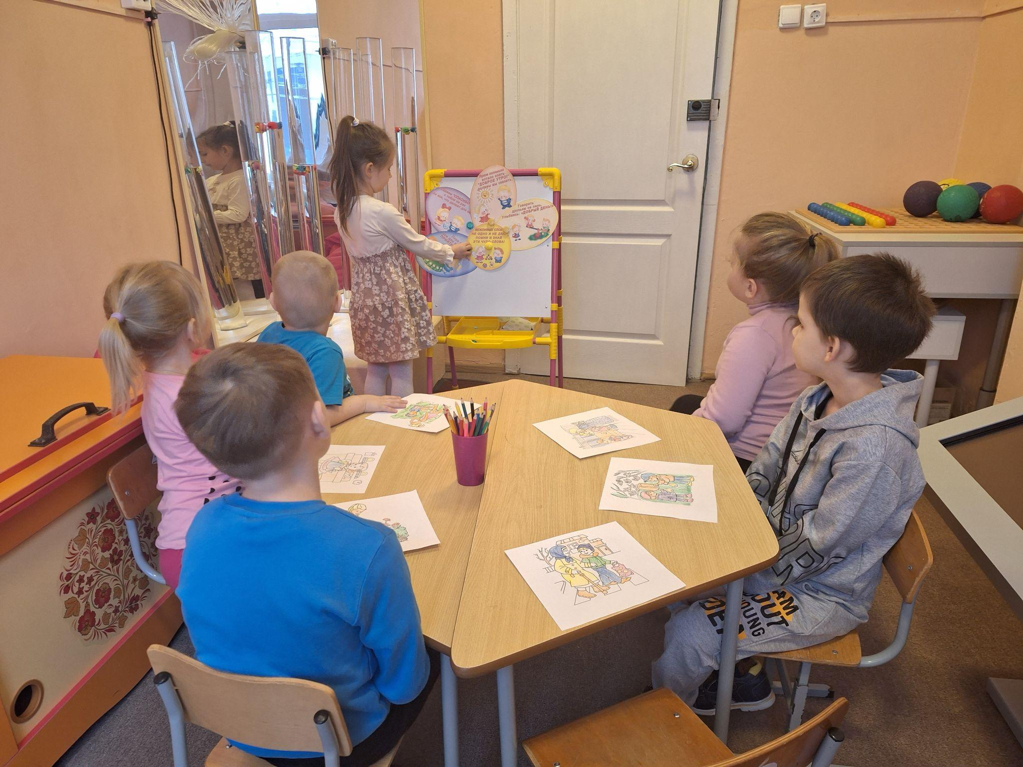
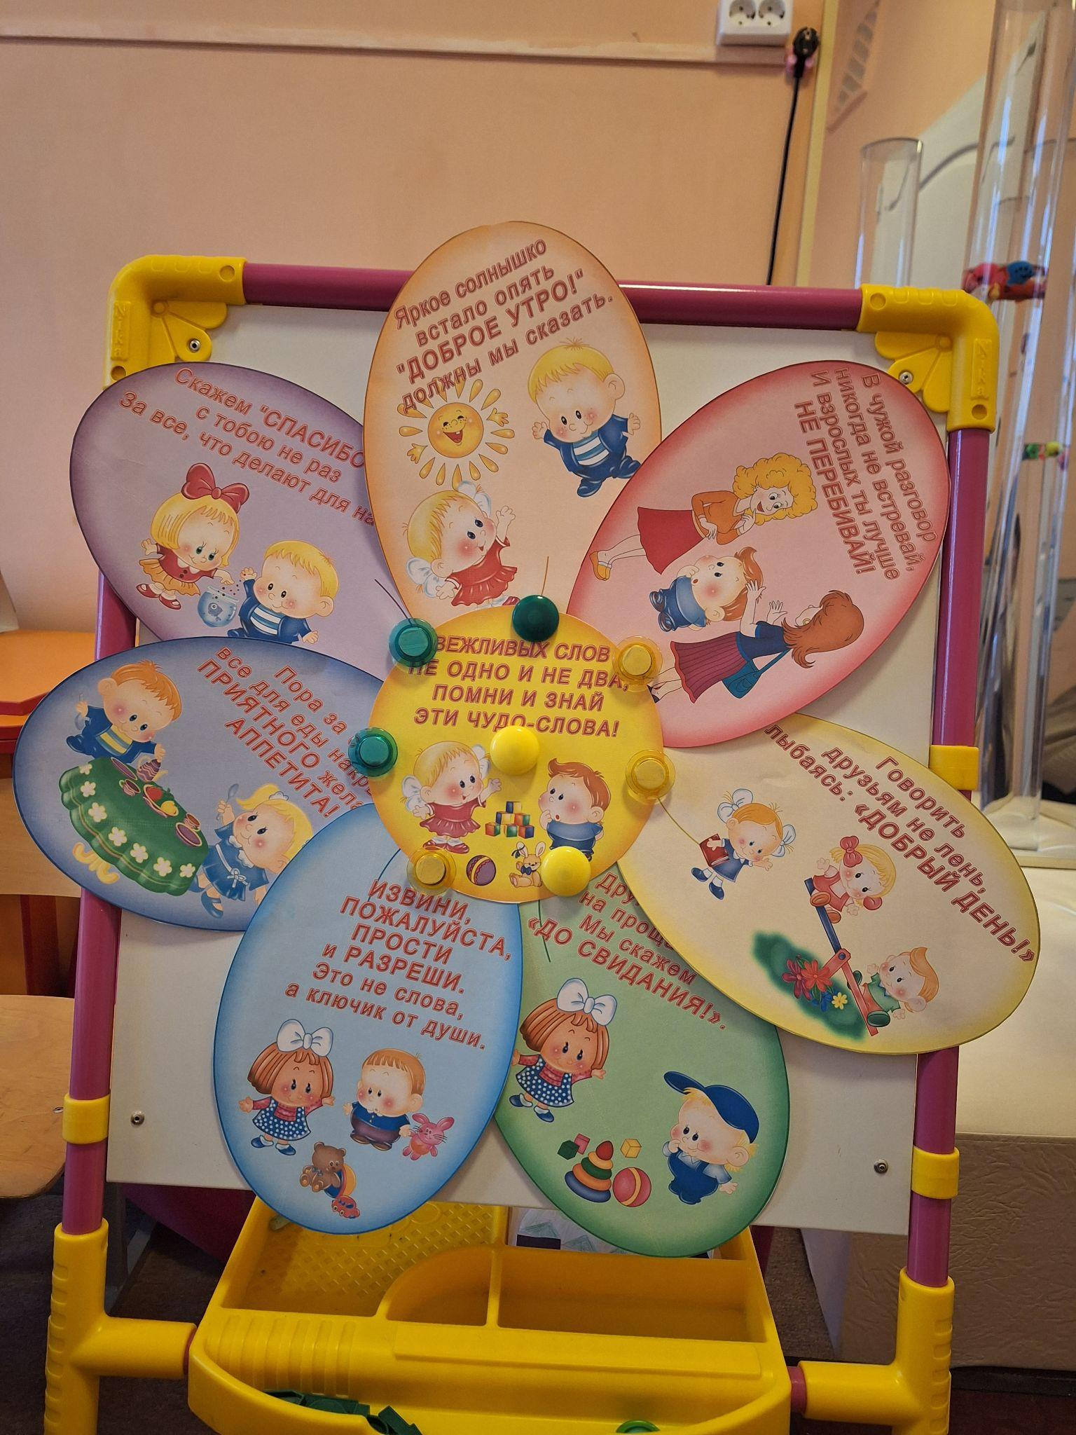
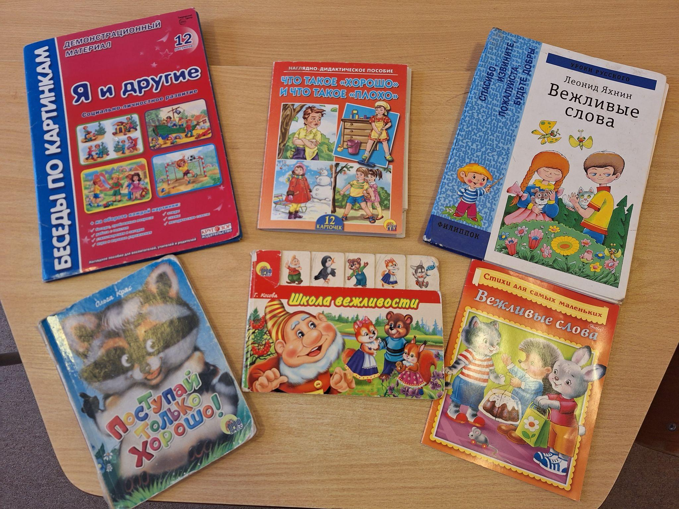
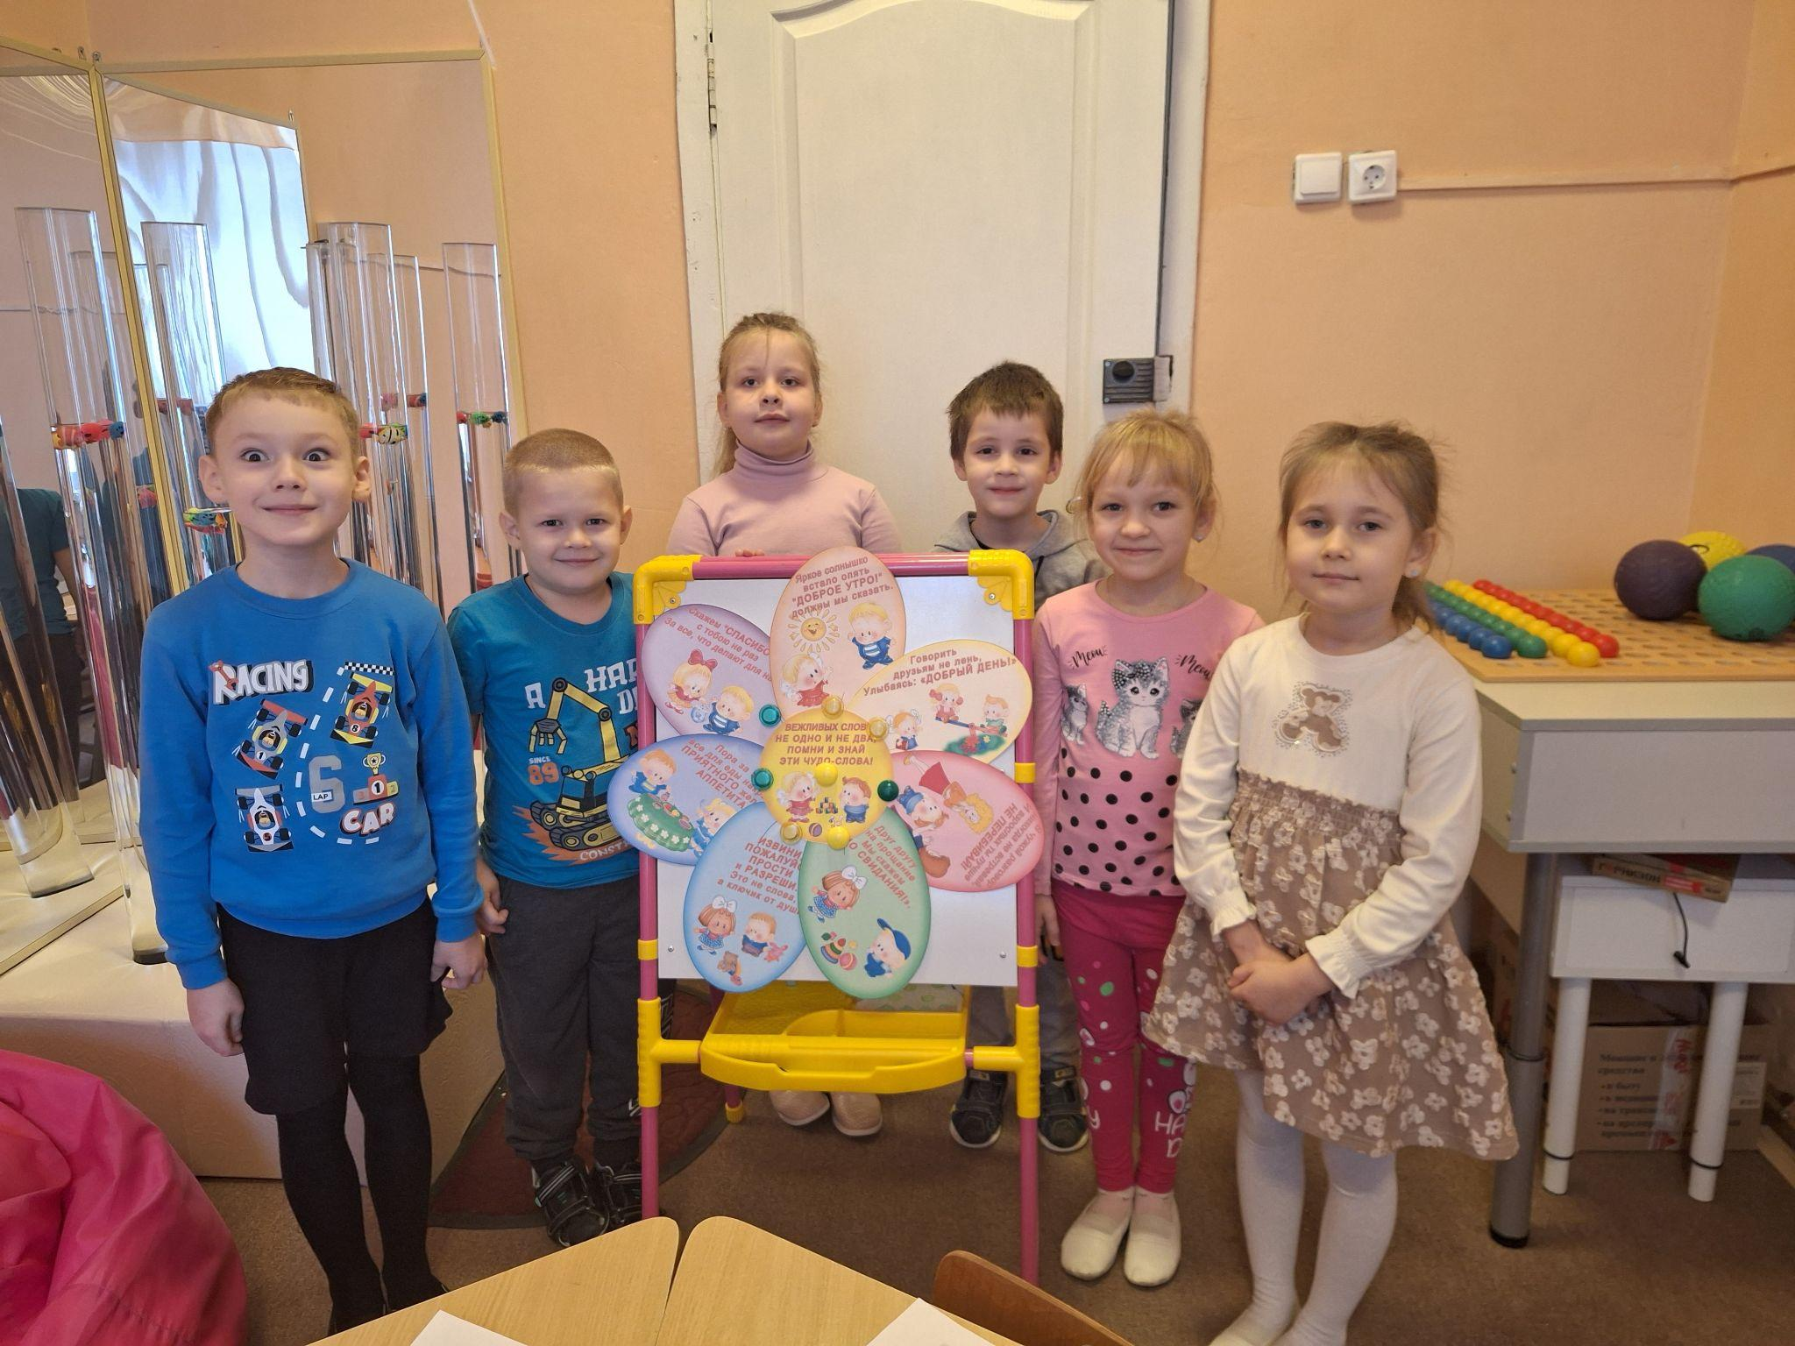

Slide 9
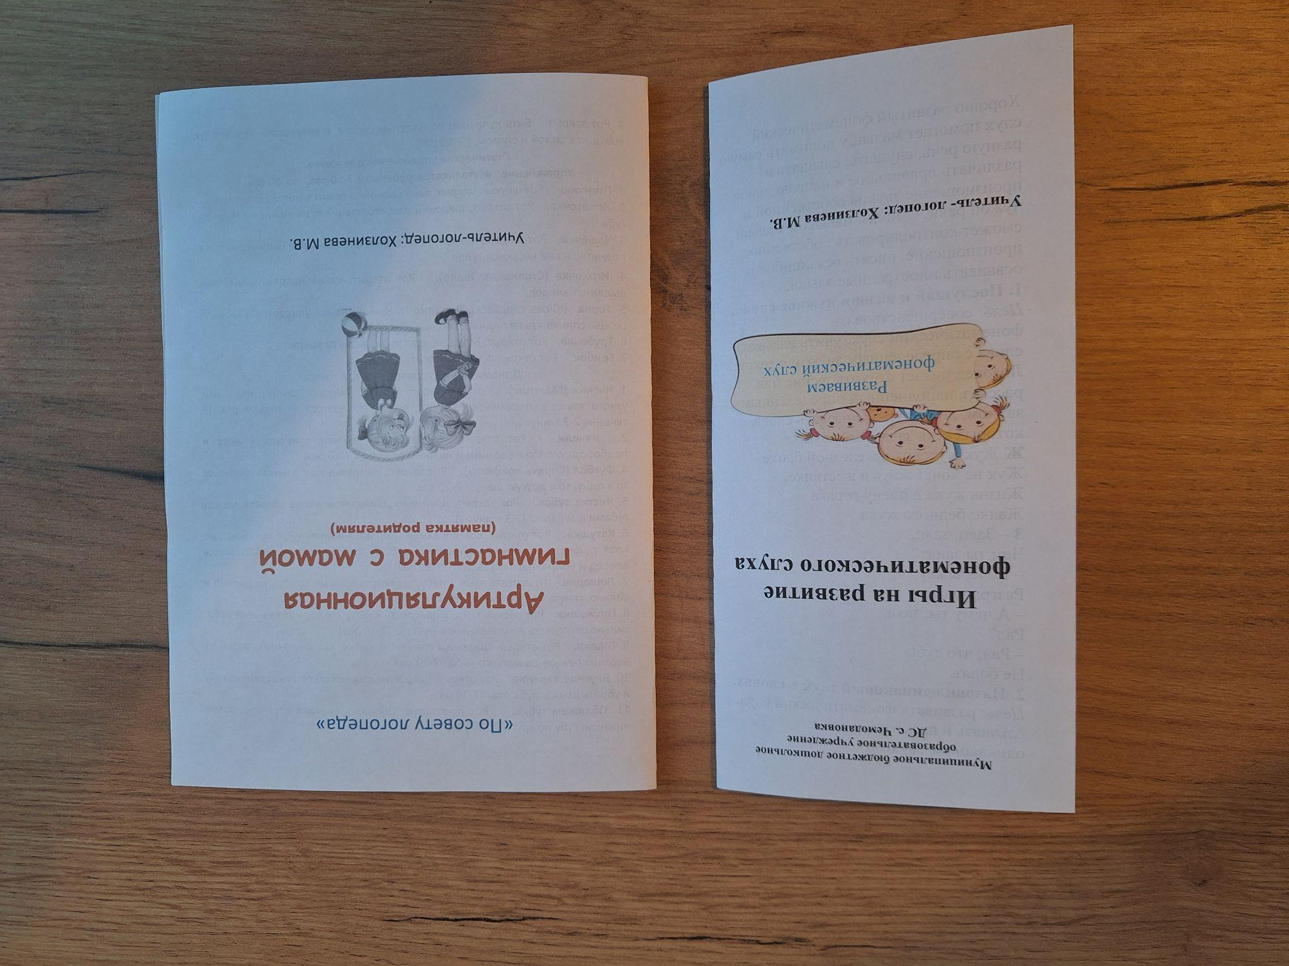
Буклеты для родителей

